Slide 1
█▀▄▀█ █░█ █▀ █ █▀▀ █░▀░█ █▄█ ▄█ █ █▄▄
█▀█ █░█ █ ▀█ ▀▀█ █▄█ █ █▄
█▀▀ ▄▀█ █▀▄▀█ █▀▀ █▄█ █▀█ █░▀░█ ██▄
JM
ENTERTAINMENT

Slide 2
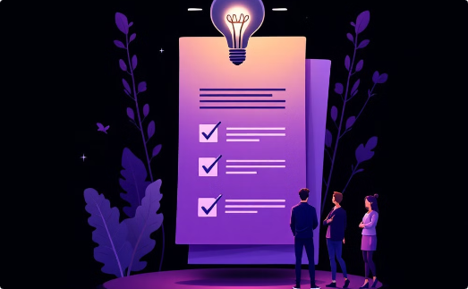


CONTENT
1. 프로젝트 소개
2 .프로젝트 설계 및 기능구현
3. 역할 및 소감

Slide 3

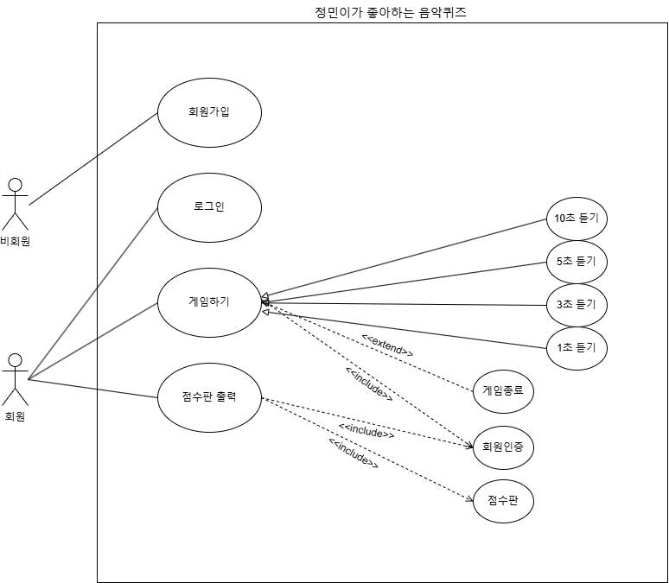
프로젝트 소개
프로젝트 목표
주요 기능
사용자가 음악 퀴즈를 재미있게 즐길 수 있는 게임 개발
회원가입, 로그인
다양한 음악 퀴즈 제공
랭킹 시스템
기술 스택
JAVA 기반의 프로그래밍, ORACLE 데이터베이스, JDBC를 통한
데이터베이스 연동으로 안정적인 서비스 구현

Slide 4
프로젝트 일정
1일차(3/5)
2일차(3/6)
3일차(3/7)
서류작성 및 계획 수립
설계 및 기능구현
프로그램 완성
🔧
🛠
🕹

Slide 5
█▀█ █▀▀ █▀▀ █ █▀ ▀█▀ █▀▀ █▀█ █▀▄ ██▄ █▄█ █ ▄█ ░█░ ██▄ █▀▄
1
회원가입 페이지 접근
2
정보 입력
3
DB정보 저장

Slide 6



█░█░█ █▀▀ █░░ █▀▀ █▀█ █▀▄▀█ █▀▀ █ ▀▄▀▄▀ ██▄ █▄▄ █▄▄ █▄█ █░▀░█ ██▄ ▄
로그인 메뉴 선택
정보 입력
메뉴 선택

Slide 7
█▀▀ ▄▀█ █▀▄▀█ █▀▀ █▀▄▀█ █▀▀ █▄░█ █░█ █▄█ █▀█ █░▀░█ ██▄ █░▀░█ ██▄ █░▀█ █▄█
1
1초 듣기
2
3초 듣기
3
5초 듣기
4
10초 듣기

Slide 8
█▄░█ █▀█ █░█░█ █▀█ █░░ ▄▀█ █▄█ █ █▄░█ █▀▀ █░▀█ █▄█ ▀▄▀▄▀ █▀▀ █▄▄ █▀█ ░█░ █ █░▀█ █▄█
노래 재생
정답 입력
결과 확인

Slide 9
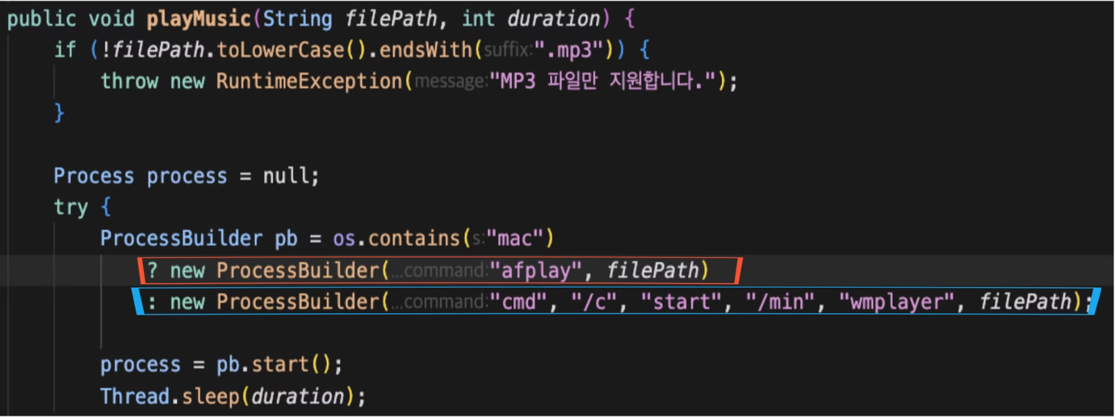
노래재생 코드

Slide 10


█▀█ ▄▀█ █▄░█ █▄▀ █ █▄░█ █▀▀ █▀▄ █▀█ █░▀█ █░█ █ █░▀█ █▄█
█▀▀ █▀█ █▀█ █▀▄ █▄▄ █▄█ █▀▀ █ █▄█ █▄█ █▄█ █▄▀ █▄█ ░█░ ██▄ ▄
점수 출력
게임 종료

Slide 11



시스템 및 기술요약
사용자 만족
1
재미있는 음악 퀴즈 경험
기능 완성도
2
점수관리, 다양한 난이도
기술적 구현
3
JAVA, ORACLE, JDBC 활용

Slide 12
역할 및 소감
영민
역할 : 메뉴 선택 프로세스 부분 개발 + 리팩토링을 담당했습니다.
소감: JAVA를 도대체 어디에 쓸 수 있을까? 라는 고민을 수업 전반에 하고 있었는데, 많이 복잡하고 어렵긴 하지만 JAVA로도 뭔가를 구현할 수 있다는 생각이 들었습니다.
현빈
역할 : 퀴즈의 뼈대가 되는 데이터베이스 설계로 프로젝트 완성도를 높이는 핵심 역할을 담당했습니다.
소감 : 체계적인 DB 구축으로 음악 정보 관리와 퀴즈 운영의 효율성을 크게 향상시켰고, 이 과정에서 큰 성취감을 느꼈습니다. 아스키 아트 작업까지 병행하며 기술력과 창의성을 모두 발휘할 수 있어 값진 경험이었습니다.
정민
역할 : 랭킹 점수판 구현 아스키아트 위주의 전체적인 출력 디자인을 담당했습니다.
소감 : 이번 프로젝트를 통해 JDBC 흐름에 대한 이해도를 높일 수 있었던 것 같습니다. 프로젝트 진행 과정에서 발생하는 문제들을 팀원들과 교류하고 의견을 나누면서 다른 사람들과 함께하는 경험을 쌓을 수 있어 즐거웠습니다.
융
역할 : ppt작업 및 기타 리팩토링을 담당했습니다.
소감 : 처음으로 작업해서 설레이기도 하고 재밋기도하고 기술력의 발전을 많이 경험할 수 있었습니다. 이번 프로젝트 팀보다 완벽한 팀이 있을까 할정도로 합이 잘 맞았고 최고의 팀이라고 생각을 합니다.
Notes:
이번 세션에서는 우리가 참여했던 프로젝트의 역할과 소감을 공유하겠습니다. 각자의 역할과 책임은 무엇이었는지, 그리고 전체 프로세스를 통해 어떤 경험과 배움이 있었는지 말씀드리겠습니다. 이를 통해 우리가 함께 성장할 수 있었던 점을 되돌아보고, 향후 더 나은 협업을 위한 아이디어를 제시하고자 합니다. 개인적인 소감과 함께 팀 전체의 성과와 과제에 대해서도 공유하겠습니다.

Slide 13
PREVIEW
Notes:
이번 세션에서는 우리가 참여했던 프로젝트의 역할과 소감을 공유하겠습니다. 각자의 역할과 책임은 무엇이었는지, 그리고 전체 프로세스를 통해 어떤 경험과 배움이 있었는지 말씀드리겠습니다. 이를 통해 우리가 함께 성장할 수 있었던 점을 되돌아보고, 향후 더 나은 협업을 위한 아이디어를 제시하고자 합니다. 개인적인 소감과 함께 팀 전체의 성과와 과제에 대해서도 공유하겠습니다.

